Slide 1

발표자 : 11조 이예찬, 조우형
중고차 시세 예측

Slide 2

CONTENTS
CONTENTS 1
주제 및 주제 선정 배경
CONTENTS 2
데이터 수집 방법
CONTENTS 3
분석 방법 및 결과
CONTENTS 4
참고자료 및 과제수행에서 어려웠던 점

Slide 3
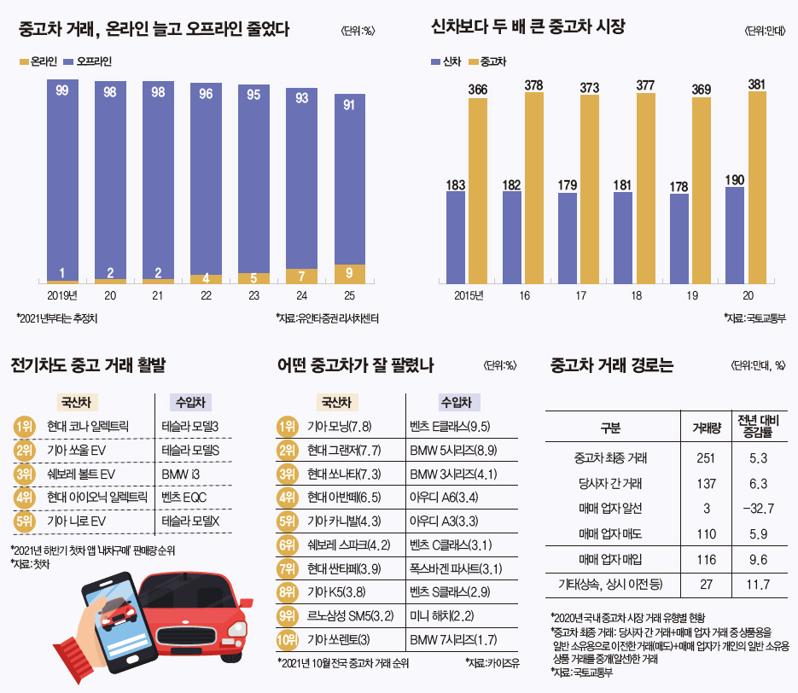
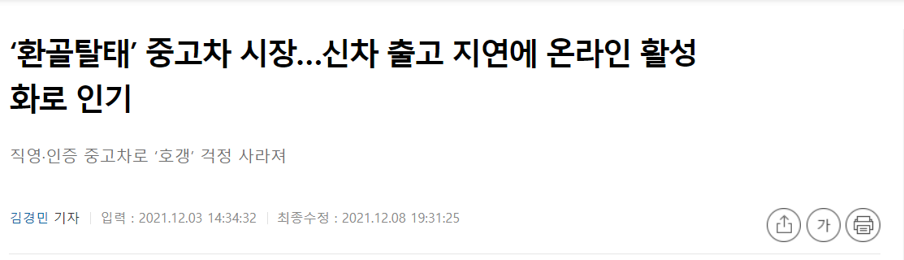
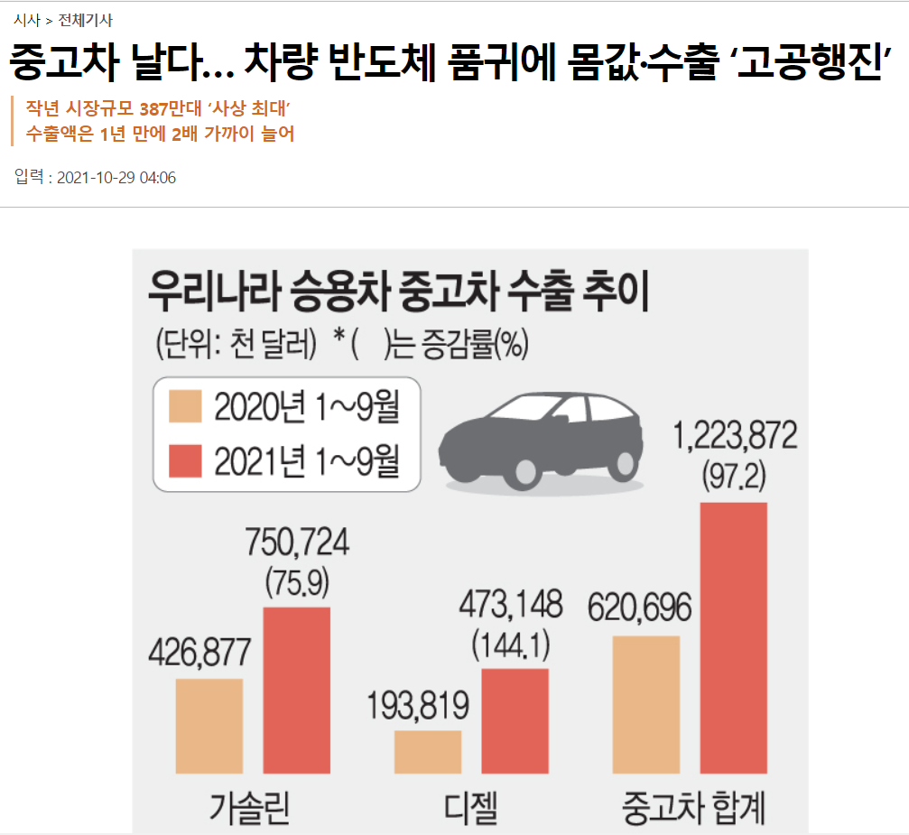
1. 주제 및 주제 선정 배경
중고차 수요 증가

Slide 4
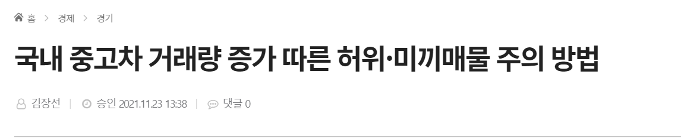
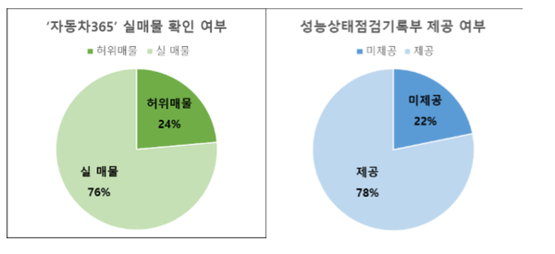
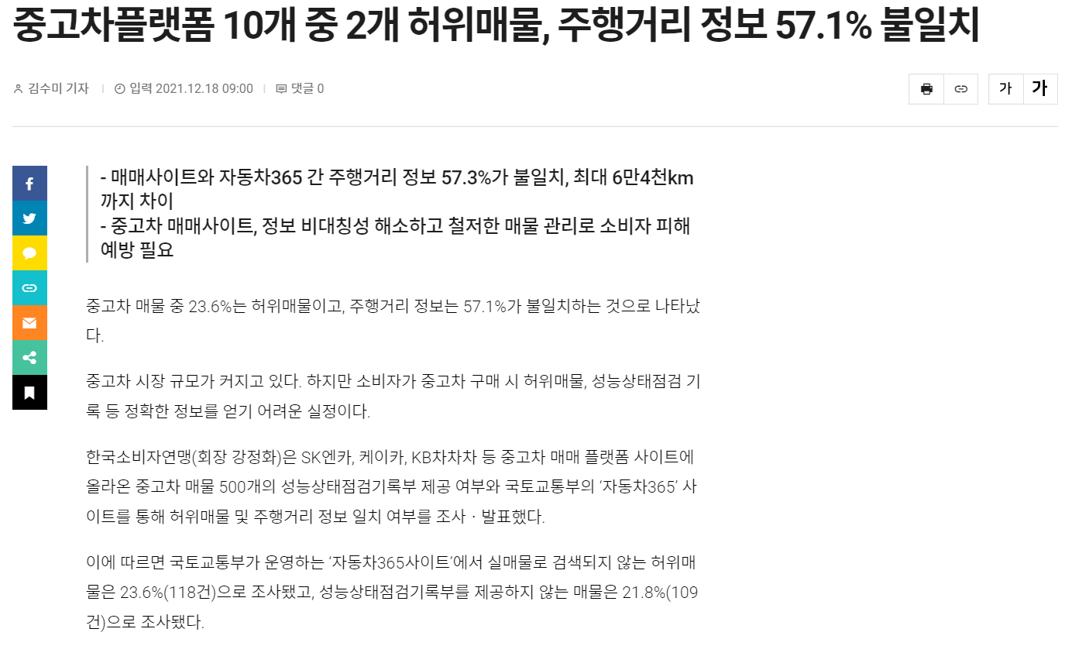
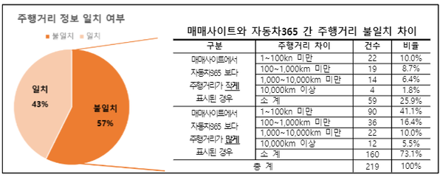
1. 주제 및 주제 선정 배경
중고차 허위매물

Slide 5
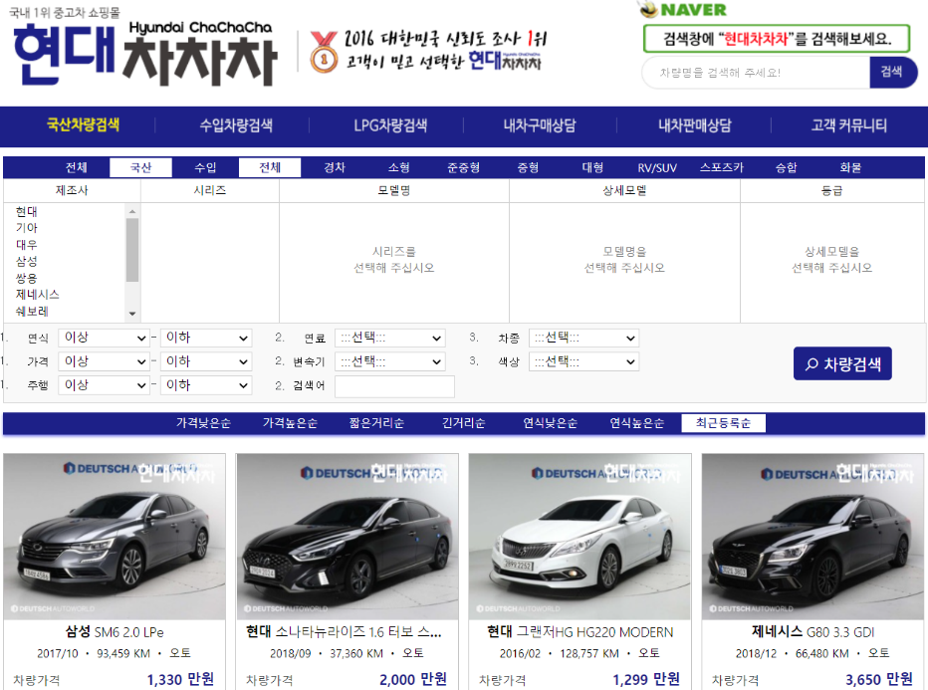
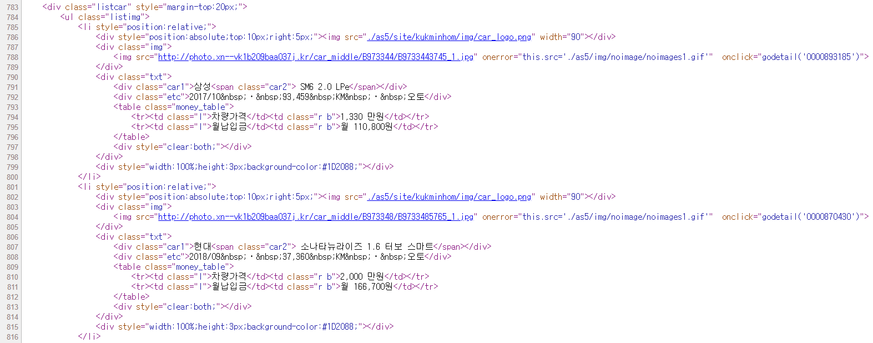
2. 데이터 수집 방법
중고차 시세 자료 수집
중고차 판매 사이트 “현대 차차차“ 사이트를 통해 크롤링 가능한
각종 중고차량의 브랜드, 차종, 연식, 주행거리, 구동방식, 가격 데이터 확인

Slide 6
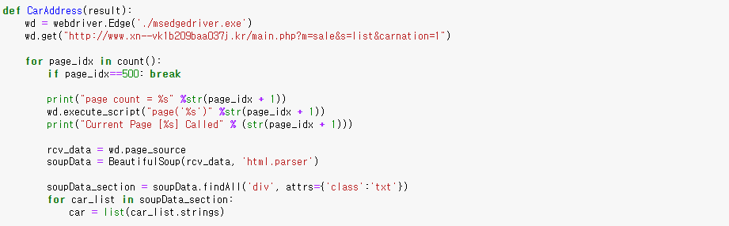
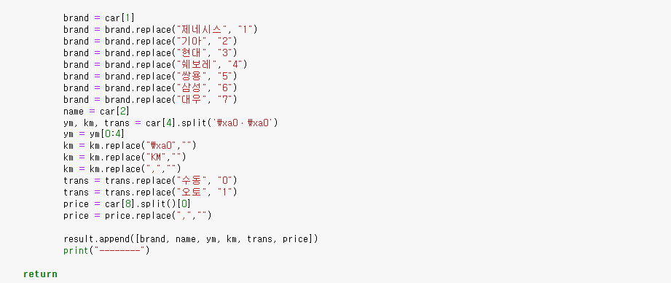
2. 데이터 수집 방법
중고차 시세 자료 수집
크롤링 범위를 500페이지로 제한하여 총 1만대 차량의 데이터를 크롤링.
(불필요한 단어 및 데이터 부분들을 제외하여 수집하였으며 브랜드 및 구동방식을 숫자로 변환하여
크롤링함.)

Slide 7
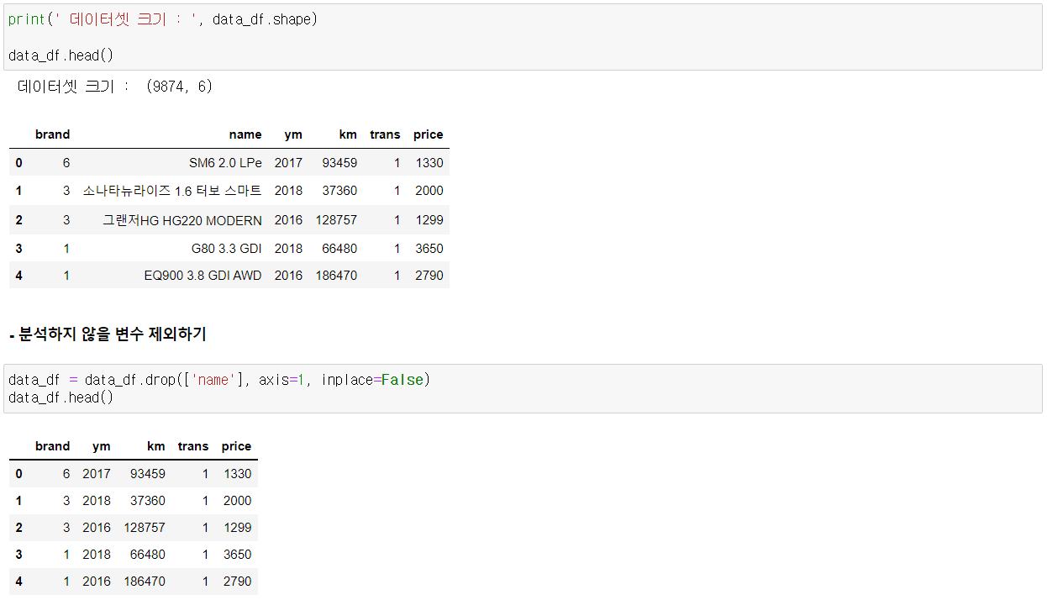
3. 분석 방법
데이터 불러오기
크롤링을 통해 저장한 csv 파일 값을 불러오고 회귀 분석을 하기 위해서 브랜드 이름을 숫자로 변환 (ex>기아=2, 현대=3)
국산차 브랜드 7곳 이외에 불필요하게 들어간 브랜드 총 117개의 값(버스 or 화물차량)과 9개의 세미오토 차량 데이터를 삭제
차종은 숫자로 변환할 수 없어 변수에서 제외

Slide 8
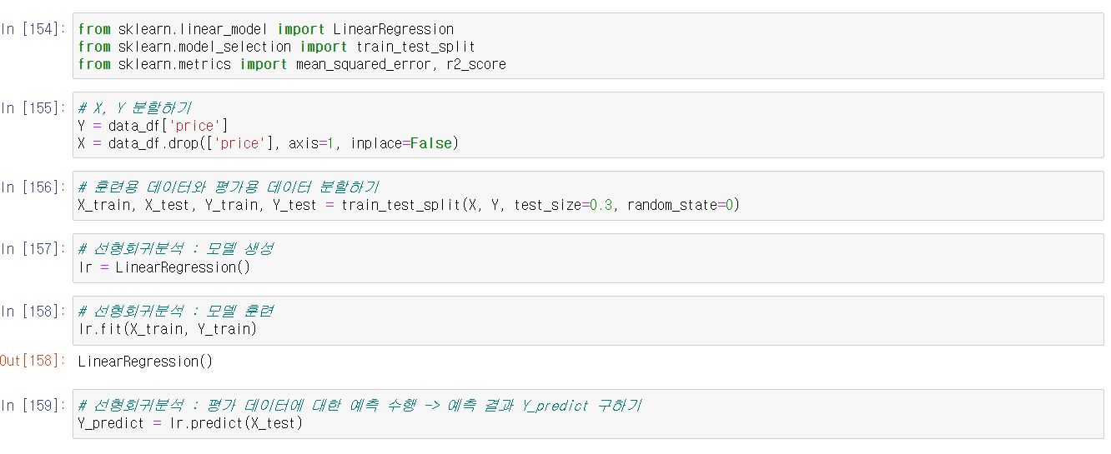
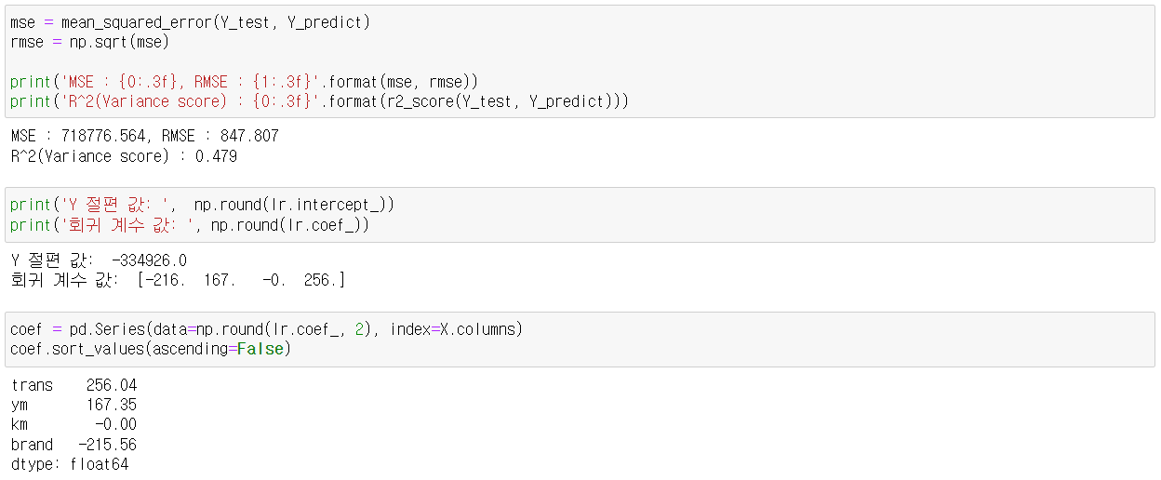
3. 분석 방법
회귀 분석
회귀 분석을 하기 위해서 모델을 생성하고 훈련
회귀분석을 통해 y 절편 값, 회귀 계수 값의 결과를 도출

Slide 9
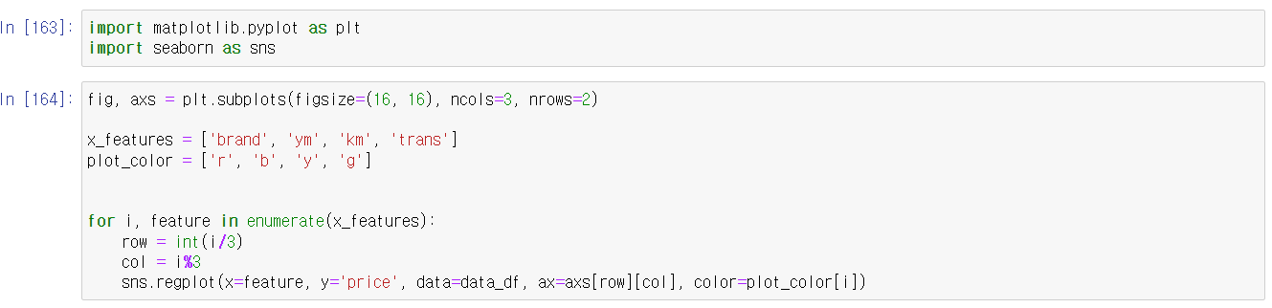
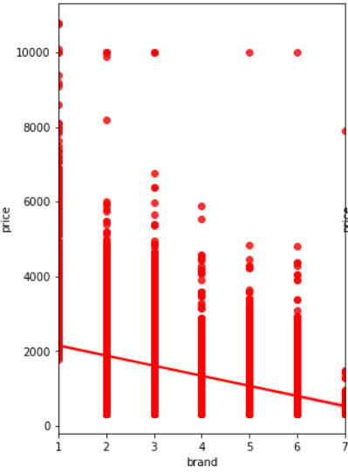
3. 분석 방법
그래프 분석
- 각각 브랜드, 연식, 주행거리, 구동방식에 따른 가격의 상관 관계를 그래프를 통해 분석

Slide 10
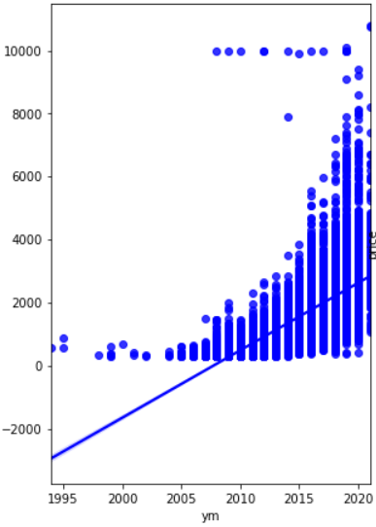
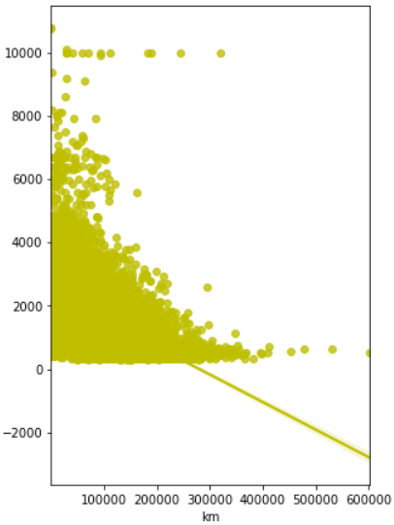
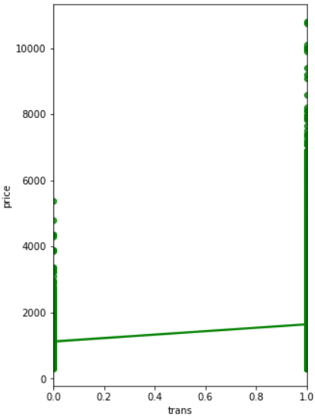
3. 분석 방법
그래프 분석

Slide 11
3. 분석 결과
분석 결과

Slide 12
4. 참고자료
참고 문헌 & 활용 데이터
뉴스
국민일보 : http://news.kmib.co.kr/article/view.asp?arcid=0924215816&code=11151100&cp=nv
매일경제 : https://www.mk.co.kr/economy/view/2021/1114351
인천일보 : http://www.incheonilbo.com/news/articleView.html?idxno=1121493
넥스트데일리 : http://www.nextdaily.co.kr/news/articleView.html?idxno=201883
사이트
www.현대차차차.kr (xn--vk1b209baa037j.kr)
활용 데이터
데이터 | 기준년도 | 형식 | 출처
car_data |  | csv | 현대차차차

Slide 13
어려웠던 점
1. 데이터 항목
2. 서버오류

Slide 14
THANK YOU

